Slide 1
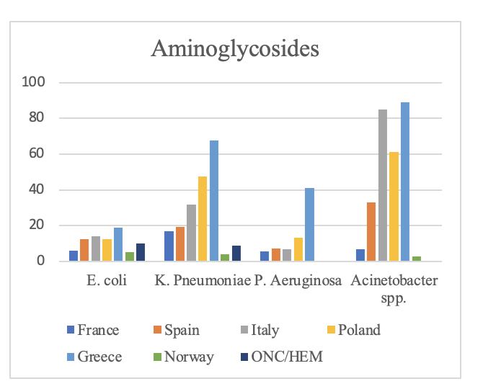
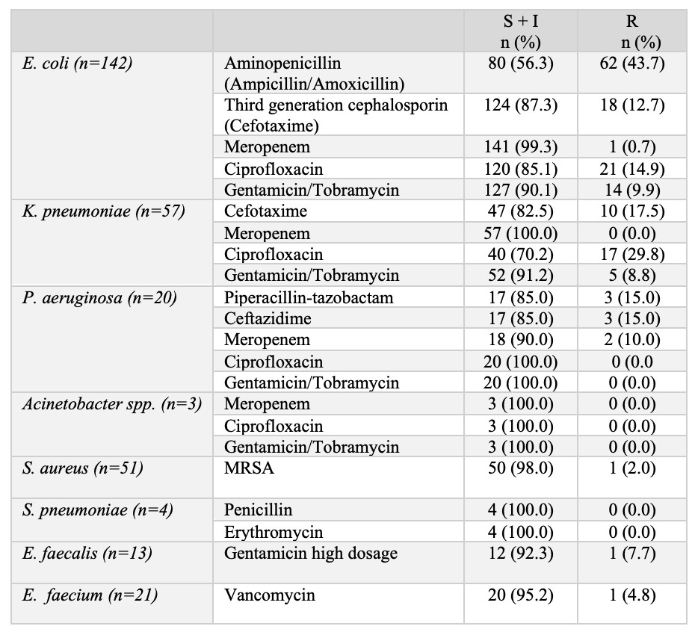

Tidspunkt for Initiering av Antibiotika og Antimikrobiell Resistens i Sepsis og
Nøytropen Feber
Sigrun Sjømæling Jenny Gretland
University of Bergen ssj007@uib.no fax012@uib.no
BAKGRUNN OG FORMÅL
Sepsis, definert som en livstruende organsvikt forårsaket av en dysregulert vertsrespons på infeksjon, er en ledende årsak til død globalt, og forårsaker anslagsvis 10 millioner dødsfall årlig ut fra 50 millioner tilfeller. Surviving Sepsis Campaign fra 2021 understreker viktigheten av tidlig antimikrobiell behandling ved håndtering av sepsis, og retningslinjene anbefaler administrasjon av antibiotika innen en time for septisk sjokk og innen tre timer for mistenkt sepsis uten sjokk. Samtidig øker antimikrobiell resistens globalt og forståelsen for regionale resistensmønstre er avgjørende for effektiv behandling. Denne systematiske litteraturgjennomgangen og dataanalysen har som mål å evaluere effekten av tidspunktet for antibiotikabehandling ved sepsis, og å sammenligne lokale mikrobiologiske data fra Hematologisk- og Onkologisk andeling ved Haukeland Universitetssykehus, et tertiært universitetssykehus i Vest-Norge, med data fra andre europeiske land.
METODE
For å studere tidspunkt for initiering av antibiotika ved mistanke om sepsis eller septisk sjokk ble det gjennomført et systematisk litteratursøk I PubMed. Søket resulterte i 35 artikler. Deretter hentet vi ut relevante egenskaper fra hver artikkel og gjorde en narrativ syntese av inkluderte studier, med særlig fokus på tid til første antibiotika (TTFA) og pasientutfall.
Antimikrobiell resistens ble undersøkt ved å analysere resistensmønstre i blodkulturer fra Hematologisk og Onkologisk avdeling ved Haukeland Universitetssykehus. Resultatene ble videre sammenlignet med data fra EARS-Nets epidemiologiske rapport vedrørende antimikrobiell resistens fra 2022, i utvalgte europeiske land.
DISKUSJON OG KONKLUSJON
Litteraturstudie:
Majoriteten av studiene viste en signifikant sammenheng mellom mortalitet og forsinkelse i antibiotika administrasjon per time, før og etter en og/eller tre timer. Våre resultater indikerer at rask administrasjon av antibiotika er essensielt for å unngå negative pasientutfall og at anbefalningene I Surviving Sepsis Campaign fremstår som fornuftige mål.
Diagrammet viser prosentandel resistente mikrober i hvert utvalgte land, samt
Onkologisk og Hematologisk avdeling HUS (ONC/HEM) for aminoglykosider
Blodkultur-analyse:
Selv om de fleste mikrobene fremdeles var følsomme for de norske sepsisregimene, ser man en bekymringsfull økning i resistens mot aminoglykosider, en sentral komponent i norsk sepsisbehandling. Norge ser ut til å ha et relativt lavt antall resistente mikrober sammenlignet med andre europeiske land. Basert på resistensmønstrene i Norge og i våre avdelinger virker de norske retningslinjene for sepsisbehandling å være tilstrekkelige. Dersom Norge imidlertid skulle arve resistensmønstrene som observeres i Sørøst-Europa, vil det mulig være nødvendig med endringer for å unngå behandlingssvikt.
RESULTAT
Litteraturstudie:
31 av 35 studier fant en signifikant sammenheng mellom TTFA og mortalitet.
17 studier viste en signifikant korrelasjon mellom forsinkelser i administrasjon av antibiotika per time.
Seks studier fant en signifikant økning i dødelighet først etter en forsinkelse i TTFA på tre timer.
I studier fokuserende på nøytropen feber fant tre av fire en sammenheng mellom TTFA og studerte utfall.
Fire studier viste derimot ikke en signifikant sammenheng.
Takk til Knut Anders Mosevoll og Håkon Reikvam for veiledning, samt Dag Harald Skutlaberg for tilgang til blodkulturmateriale fra mikrobiologisk avdeling.
Tabellen viser mikrobeisolat fra Onkologisk og Hematologisk avdeling ved HUS, markert som S (sensitiv og intermediær), R (resistent), samt prosentandel resistente mikrober.
Blodkultur-analyse:
https://itaintmagic.riken.jp/hot-off-the-press/bacterial-drug-resistance- studied-by-robotic-e-coli-evolution/
De fleste mikrobene i materialet viser følsomhet for majoriteten av antibiotika alternativer. Mikrobene som viser økt resistens i vårt materiale er E. Coli og K. Pneumoniae. Tendensen til resistens fremstår lav hos de andre utvalgte mikrobene.

